Slide 1

«Луганский национальный университет имени Тараса Шевченко»
Институт педагогики и психологии
кафедра Дошкольного и начального образования
Тема: Формирование социальной компетентности младших школьников средствами игровой деятельности
Выполнила:
Руководитель :

Slide 2

Цель: На основе теоретического исследования проблемы разработать программу, направленную на формирование социальной компетентности младших школьников, а также сформулировать ряд методических рекомендаций учителям начального звена для успешного формирования социальной компетентности детей младшего школьного возраста.

Slide 3
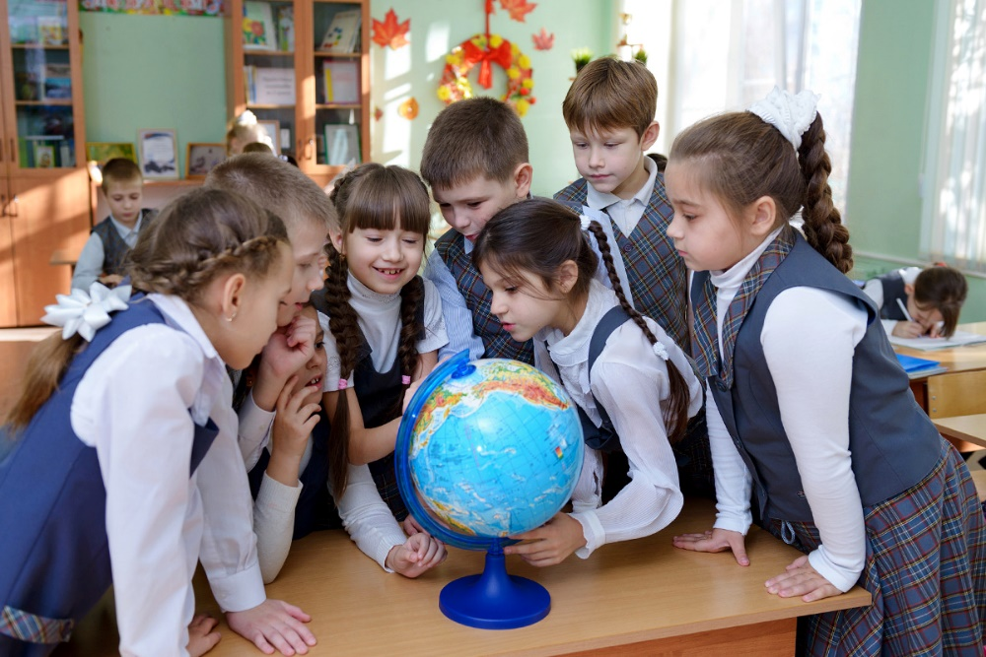

Актуальность настоящей работы обусловлена сложившимся противоречием между необходимостью развития социальной компетентности младших школьников и недостаточной разработанностью научно-методического обеспечения данного процесса средствами игровой деятельности.

Slide 4
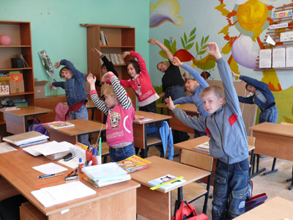
Объект: процесс формирования социальной компетентности младших школьников.
Предмет: игровая деятельность как средство развития социальной компетентности детей младшего школьного возраста.

Slide 5
Задачи:
изучить сущность, содержание и структуру СКМШ;
проанализировать особенности формирования СКМШ;
раскрыть роль игровой деятельности в процессе формирования СКМШ;
выявить входящий уровень сформированность СКМШ;
разработать программу успешного формирования СКМШ средствами игровой деятельности;
сформировать методические рекомендации учителям начальных классов.

Slide 6
Методы исследования
1. Теоретические (анализ, синтез, классификация, обобщение);
2. Эмпирический (беседа, наблюдения. тестирование);
3. Метод математической обработки данных;
4. Моделирование и проектирование (для разработки программы).

Slide 7
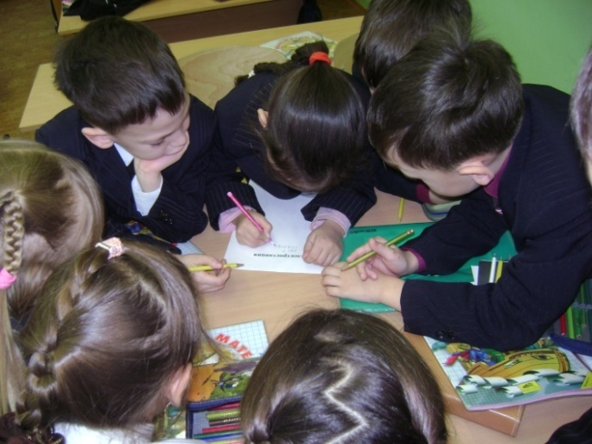
Этап – поисково-аналитический
  изучалось состояние проблемы;
  анализировалось научные источники;
  нормативная документация.
Определена:
  актуальность;
  проблема;
  объект;
  предмет;
  задачи;
  проанализирован теоретический пласт литературы.

Slide 8
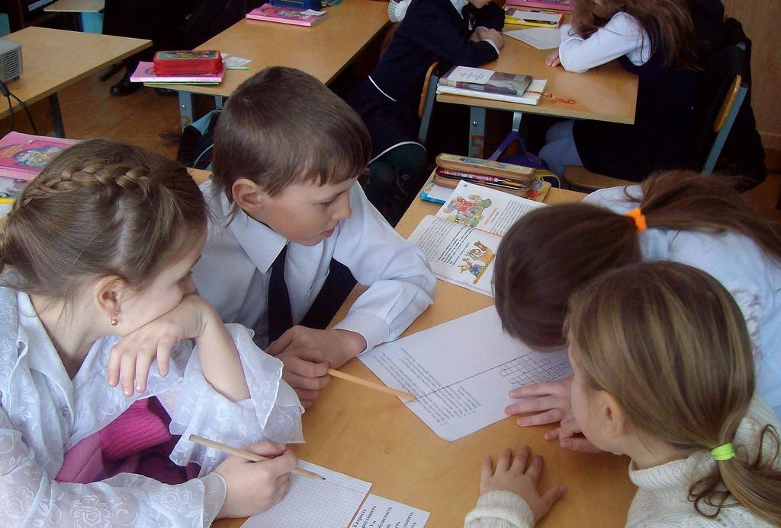
Этап – диагностический
был эксперимент (на основе выделенных критериев и показателей);
подобранных диагностических методиках.

Slide 9
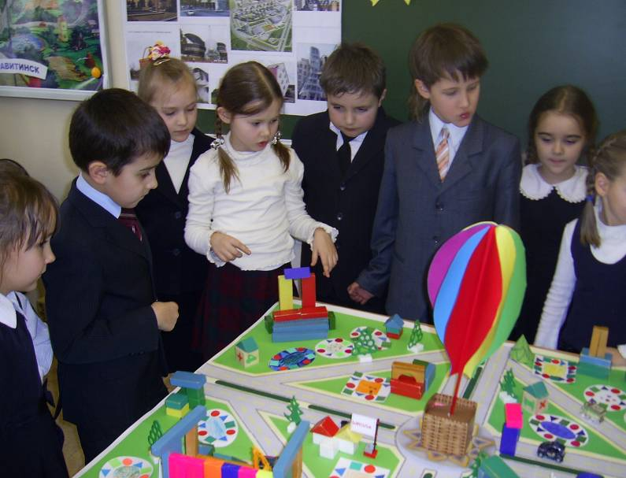
Этап – проектированный
- разработана программа с использованием комплекса игр, направленных на формирование социальной компетентности младших школьников.

Slide 10
Этап – обобщающий
- были проанализированы результаты исследования;
проводилась систематизация материалов;
сформулированы практические рекомендации учителям начальных классов для успешного формирования СКМШ.

Slide 11
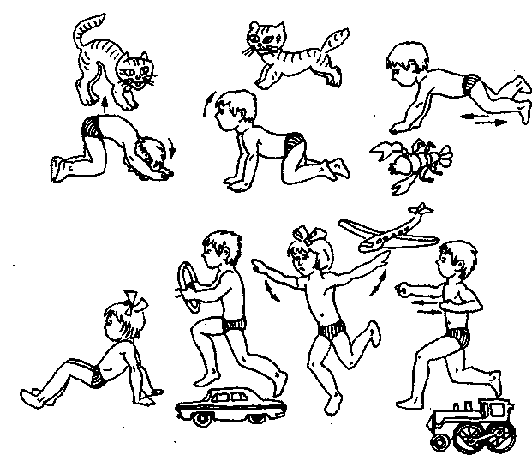
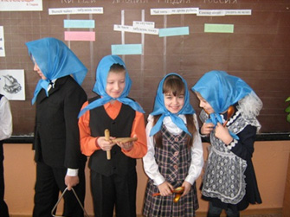
Наиболее значимые игры в социальном воспитании младших школьников являются следующие виды игр:
Имитационно-игровые 2. Сюжетно-ролевые игры
упражнения

Slide 12
Имитационно-игровые упражнения(необходимы для формирования знаний и социальных ролях).
Систематизация имитационно-игровых упражнений, соответствующих выделенному комплексу ролей.
Социальные роли формирующиеся в процессе имитационных игр | Название имитационно-игровых упражнений
Ученик | Сочиняем сюжет, Доклад, Сказка.
Воспитанник | Диалог по телефону, Правила поведения, Первое знакомство, Просьба.
Собеседник импровизатор | Просьба, Беседа незнакомых, Диалог по телефону, Расскажи сказку.
Наблюдатель | Проблемная ситуация, Маска, Я тебя знаю.
Лидер-организатор | Выделение лидера, Кораблекрушение.
Друг-товарищ | Кто твой друг, Помоги другому, Взаимопомощь, Ты мне – я тебе.

Slide 13
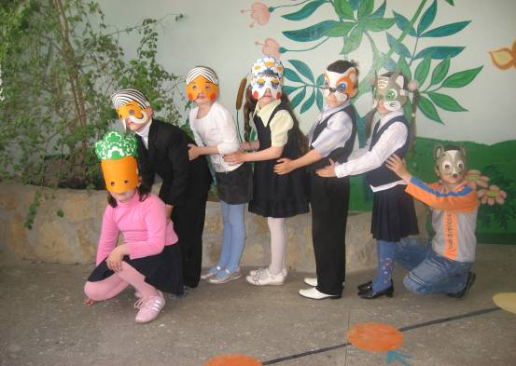
Ученик
Сочиняем сюжет, Доклад, Сказка

Slide 14

Воспитанник
Диалог по телефону, Правила поведения, Первое знакомство, Просьба

Slide 15
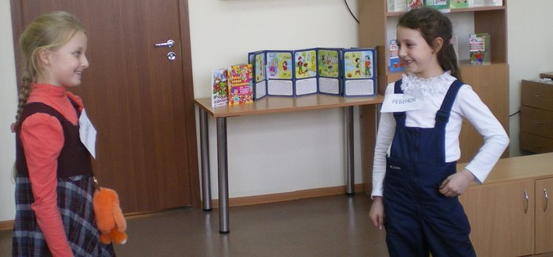
Собеседник импровизатор
Просьба, Беседа незнакомых, Диалог по телефону, Расскажи сказку

Slide 16
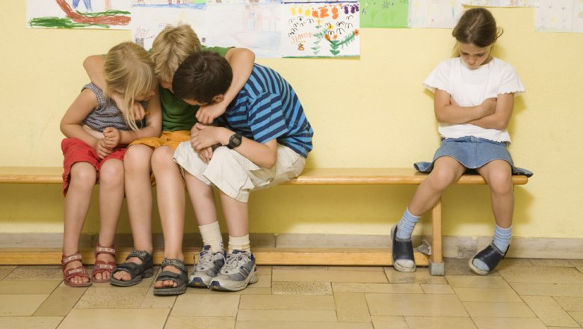
Наблюдатель
Проблемная ситуация, Маска, Я тебя знаю.

Slide 17

Лидер-организатор
Выделение лидера, Кораблекрушение.

Slide 18
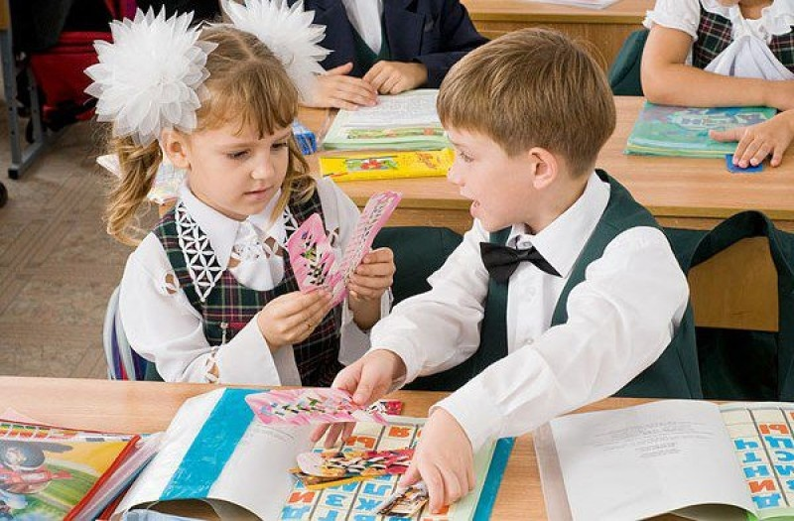
Друг-товарищ
Кто твой друг, Помоги другому, Взаимопомощь, Ты мне – я тебе.

Slide 19
Сюжетно-ролевые и ролевые игры(направлены на усвоение, накопление социального опыта и его творческую переработку).
Комплексный план организации сюжетно-ролевых игр.
Тема занятий | Цели | Сюжет и роли
Познай себя | Убедить детей в том, что недопустимы действия, которые вредят здоровью. | Сюжет: Путешествие по твоему организму Роли: Кровь, Сердце, Легкие, Желудок, Нервы, Мышцы.
Аккуратность | Показать привлекательность актуального человека. Вызвать желание быть аккуратным. Формировать умения смотреть за собой. | Сюжет: Страна Аккуратности Роли: Неряха, Чистюля, Порванный портфель, Забытый карандаш, Испачканный ботинок.
Школа. Правила для учащихся. | Добиться понимания детей необходимости придерживаться правил составленных в классе. | Сюжет: Путешествие по лабиринтам школы Роли: Ученик, Учитель, Опоздавший, Отвечающий.
Праздники Нового года, Пасхи. | Вызвать интерес к коллективным делам. Народным традициям, быть щедрым, милосердным. | Сюжет: Страна праздников Роли: Новый год, Коляда, Дед Мороз, Снегурочка.
Моя семья | Познакомить школьников с правилами и обязанностями родителей и детей; научить уважать взрослых. | Сюжет: Семейный отдых Роли: Мама, Папа, Дети, Родственники.

Slide 20
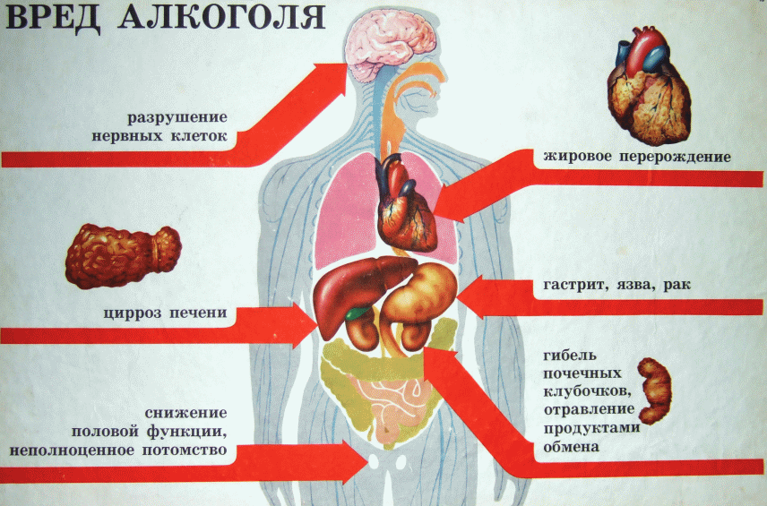

Познай себя
Путешествие по твоему организму
Убедить детей в том, что недопустимы действия, которые вредят здоровью.

Slide 21

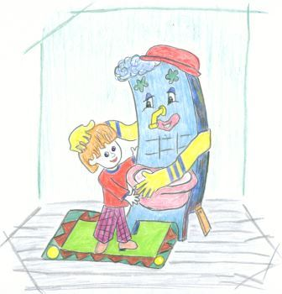
Аккуратность
Страна Аккуратности
Показать привлекательность актуального человека. Вызвать желание быть аккуратным. Формировать умения смотреть за собой.

Slide 22
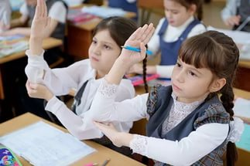
Школа. Правила для учащихся.
Путешествие по лабиринтам школы
Добиться понимания детей необходимости придерживаться правил составленных в классе.

Slide 23
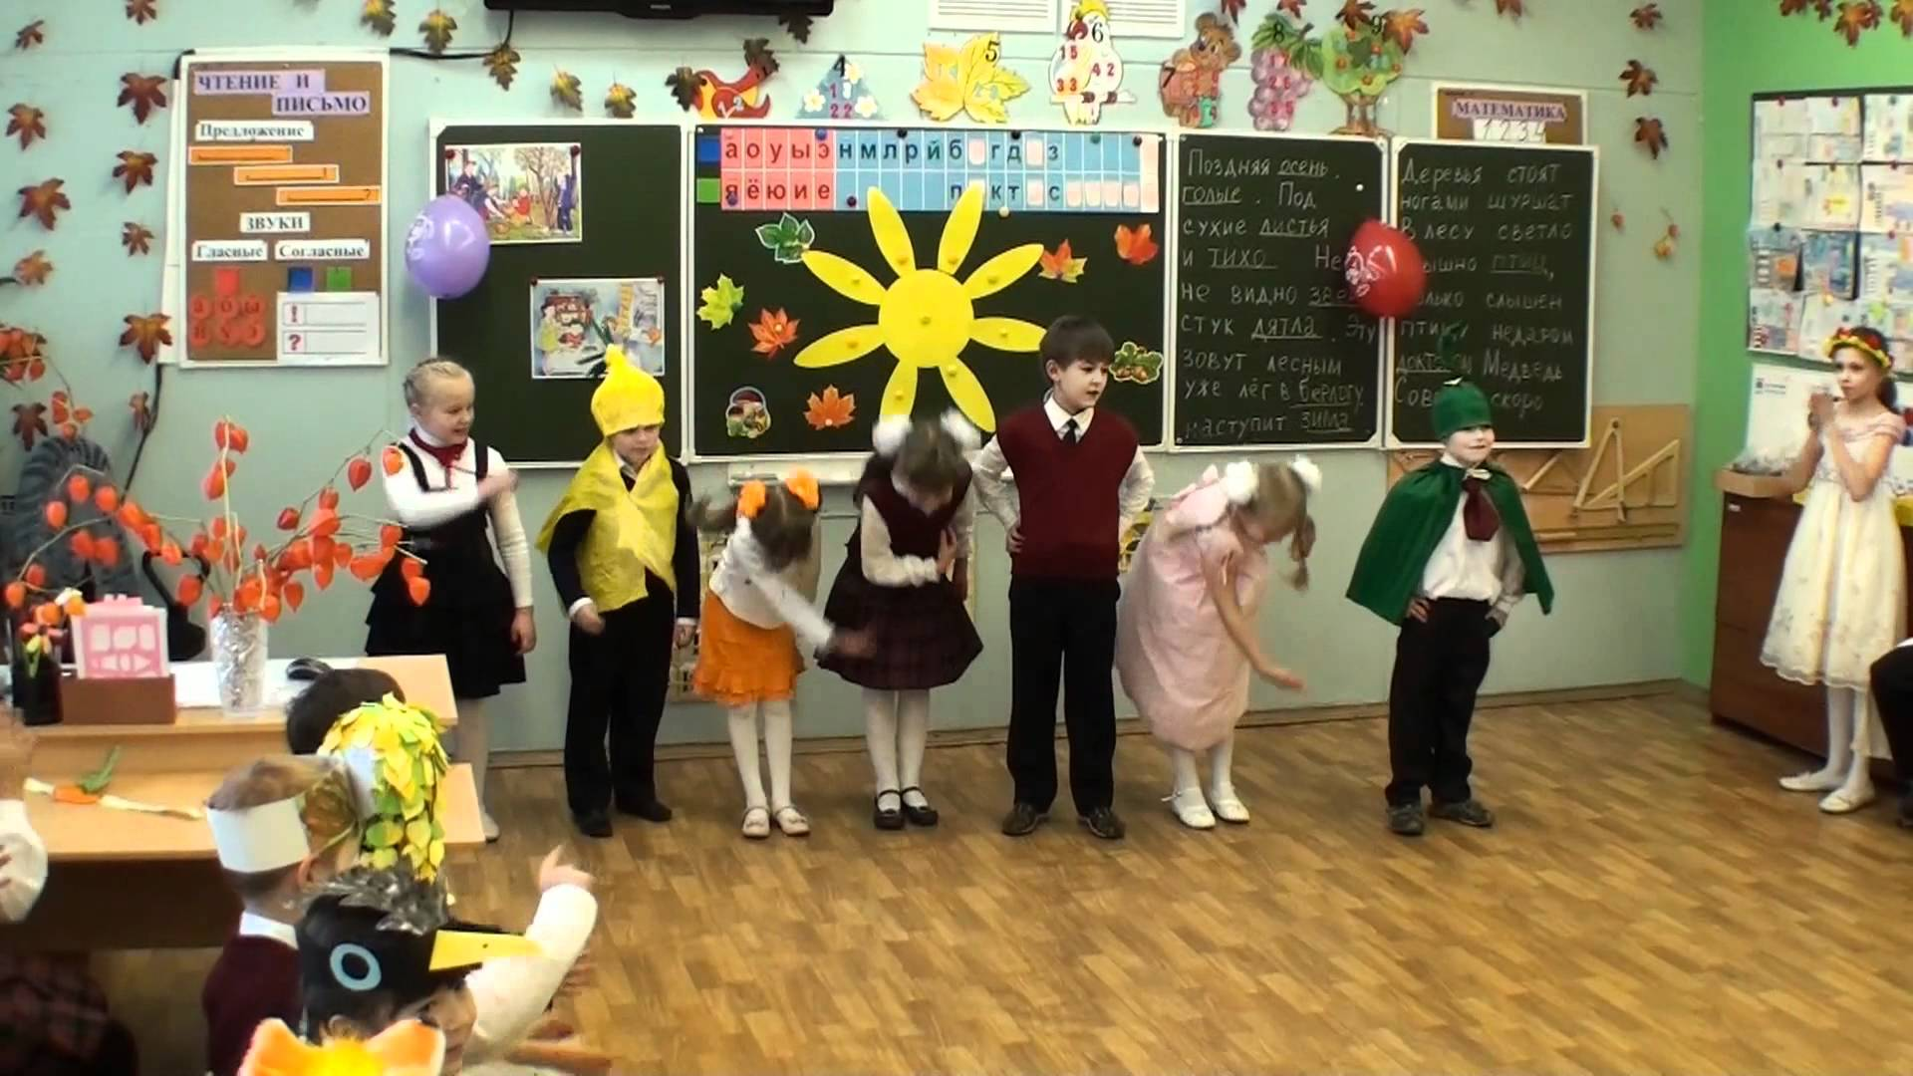
Праздники Нового года, Пасхи.
Страна праздников
Вызвать интерес к коллективным делам. Народным традициям, быть щедрым, милосердным.

Slide 24
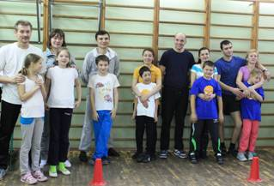
Моя семья
Семейный отдых
Познакомить школьников с правилами и обязанностями родителей и детей; научить уважать взрослых.

Slide 25
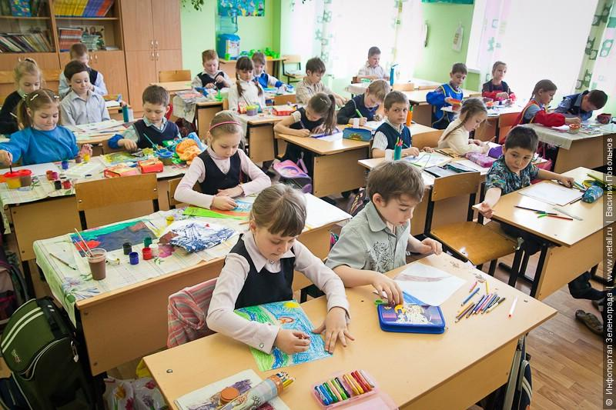
Игры, представленные в плане позволяют активизировать процесс усвоения и переработки знаний, умений из различных сфер деятельности.
Известно, что именно в игре ребенку проще всего усвоить социальные нормы, правила поведения, отработать социальные роли.

Slide 26
Методические рекомендации для успешной работы по формированию СКМШ средствами игры.
реализация игры как
метода самостоятельной формы
обучения деятельности обучения
корректность в процессе распределения ролей;
гибкость в процессе контроля игровой ситуации;
учет психолого-педагогических условий в учебно-воспитательном процессе:
  заинтересованность;
  самоконтроль;
  создание творческих микрогрупп;
  создание атмосферы моральной защиты;
  активность включение учащихся не только в сам процесс проигрывания, но и в процессе создания игры.

Slide 27


